Slide 1
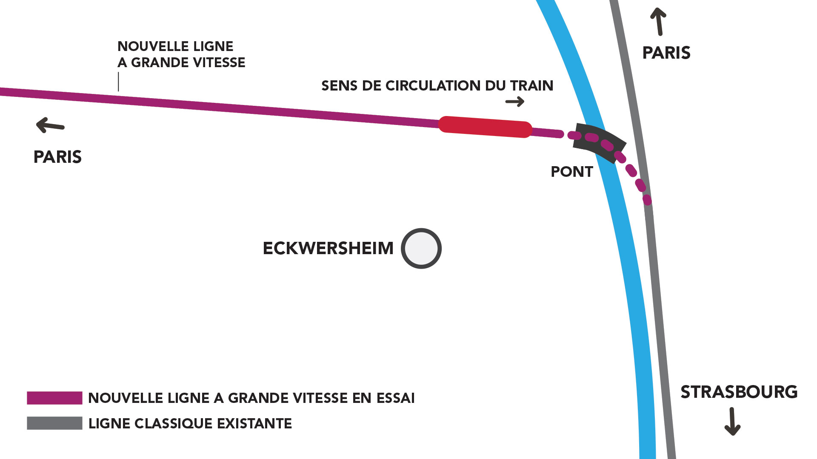

Slide 2
ESSAIS LGV EST-EUROPÉENne PHASE 2
  La 8ème LGV construite et testée en France. Elle est en cours de test.
  Périmètre des essais :
      La LGV proprement dite qui s ’étend sur 106 km en double voie
      Les deux raccordements d’extrémités : Baudrecourt avec la LGV 1ère phase et Vendenheim avec la ligne actuelle juste avant Strasbourg.
      Les deux raccordements intermédiaires de Lucy et Reding
      Les différents sous-systèmes sont testés :
      Energie électrique ( caténaires, postes de transformation, alimentation ).
      Infrastructure (voie et génie civil).
      Signalisation et telecom

Slide 3
ESSAIS LGV EST-EUROPÉENne PHASE 2
Processus général des essais
  Phase 1 : contrôle en usine des constituants
  Réalisé en 2013 et 2014
  Phase 2 : Vérifications techniques sur site et essais de fonctionnement dans chaque sous système
  Réalisé de fin 2013 à fin 2014
  Phase 3 : essais de fonctionnements entre sous systèmes au sol puis avec des trains en marche lente
  Réalisés de fin 2014 à Août 2015
  Phase 4 : essais dynamiques de la ligne avec des circulations d’essais techniques.
  Septembre à novembre 2015
  Pré-exploitation, marches de formation des conducteurs
  Normalement prévu janvier à mars 2016

Slide 4
ESSAIS LGV EST-Européenne PHASE 2
Zoom sur la dernière phase
Essais dynamiques avec des circulations d’essais techniques.
Objectif : homologation de la ligne
  Parcours de tous les itinéraires (voies principales et raccordements) par paliers de vitesses jusqu’à la vitesse d’exploitation plus 10 %.
  - LGV principale : par paliers de vitesse 160 / 200 / 240 /270 /300 / 320 / 340 /352
  pour vitesse d’exploitation à 320 km
  - Raccordements avec ligne classique : par paliers à 160 et 176 km/h pour vitesse d’exploitation de 160 km/h
  Après chaque circulation d’essais techniques, les résultats sont validés par le directeur des essais avant le passage au palier suivant.
  L’accident du 14 novembre s’est produit au niveau du raccordement de Vendenheim
  à 15h20, lors du dernier palier.
  Plus de 200 circulations d’essais techniques de vérification ont été effectuées sur cette ligne depuis fin septembre.

